Slide 1
TRƯỜNG TIỂU HỌC HOẰNG LONG
CHÀO MỪNG CÁC THẦY CÔ
VỀ DỰ GIỜ THĂM LỚP
Môn Tự nhiên và Xã hội lớp 3
BÀI 16: CƠ QUAN TUẦN HOÀN (TIẾT 1)
Giáo viên: Lê Bích Sáu
Lớp: 3B

Slide 2
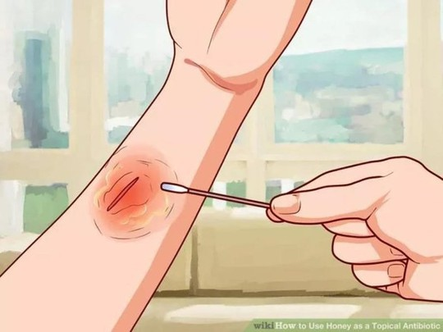
KHỞI ĐỘNG
Khi bạn hoặc ai đó bị đứt tay, bạn nhìn thấy gì ở vết thương?
Khi bị đứt tay em thấy có máu chảy ra từ vết thương

Slide 3
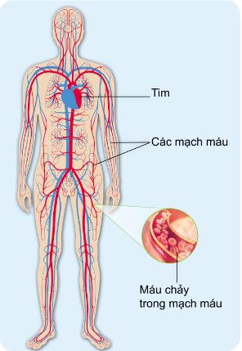
Thứ hai, ngày 11 tháng 3 năm 2024
TỰ NHIÊN VÀ XÃ HỘI
Bài 16: CƠ QUAN TUẦN HOÀN (Tiết 1)
1. Các bộ phận chính của cơ quan tuần hoàn.
Chỉ và nói tên các bộ phận chính của cơ quan tuần hoàn trong sơ đồ:
Cơ quan tuần hoàn gồm có bộ phận chính nào?
Tim
Cơ quan tuần hoàn gồm các cơ quan chính là: Tim và các mạch máu.
SƠ ĐỒ CƠ QUAN TUẦN HOÀN
Các mạch máu
Máu chảy trong mạch máu

Slide 4
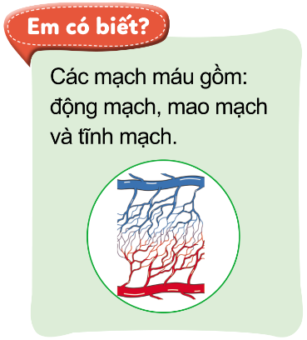
Thứ hai, ngày 11 tháng 3 năm 2024
TỰ NHIÊN VÀ XÃ HỘI
Bài 16: CƠ QUAN TUẦN HOÀN (Tiết 1)
1. Các bộ phận chính của cơ quan tuần hoàn.
TĨNH MẠCH
MAO MẠCH
ĐỘNG MẠCH
Cơ quan tuần hoàn là một hệ thông khép kín, bao gồm: tim và các mạch máu.

Slide 5
Thứ hai, ngày 11 tháng 3 năm 2024
TỰ NHIÊN VÀ XÃ HỘI
Bài 16: CƠ QUAN TUẦN HOÀN (Tiết 1)
2. Chức năng của cơ quan tuần hoàn.
Khám phá hoạt động của tim mạch.
1. Đặt tay phải lên ngực trái của mình (hình 1), đếm nhịp đập của tim trong vòng một phút.
2. Đặt hai đầu ngón tay của tay phải lên cổ tay tại vị trí ngay dưới nếp gấp cổ tay (hình 2). Đếm nhịp đập của mạch trong vòng một phút.
3. Chia sẻ với bạn về các kết quả trên

Slide 6
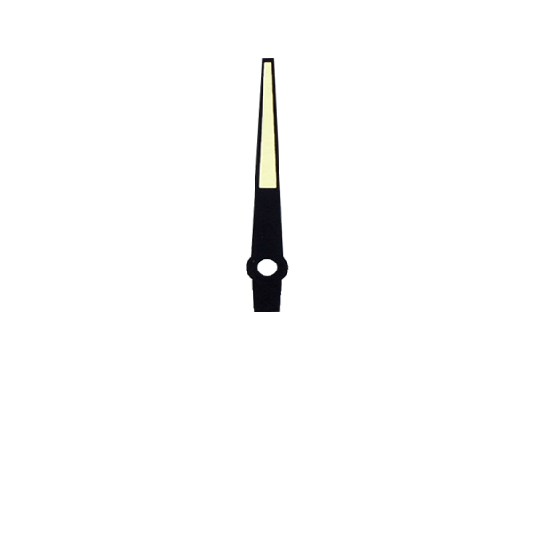
Đặt tay phải lên ngực trái của mình (Hình 1), đếm nhịp đập của tim trong một phút
60
0
HẾT GIỜ
45
15
TÍNH GIỜ
30

Slide 7
2. Đặt hai đầu ngón tay của tay phải lên cổ tay trái tại vị trí ngay dưới nếp gấp cổ tay (Hình 2). Đếm nhịp đập của mạch trong một phút.
60
0
HẾT GIỜ
45
15
TÍNH GIỜ
30

Slide 8
Thứ hai, ngày 11 tháng 3 năm 2024
TỰ NHIÊN VÀ XÃ HỘI
Bài 16: CƠ QUAN TUẦN HOÀN (T1)
2. Chức năng của cơ quan tuần hoàn.
Tim hoạt động như một máy bơm. Khi cơ tim co bóp để bơm máu, em có thể cảm nhận được nhịp tim và mạch. Tim của trẻ em thường đập khoảng 70 đến 120 lần trong một phú. Với môi nhịp tim, máu được vận chuyển cung cấp khi ô-xi và các chất dinh dưỡng nuôi cơ thể, đồng thời thu nhận khí các-bô-nic và các chất thải từ các cơ quan của cơ thể.

Slide 9
Thứ hai, ngày 11 tháng 3 năm 2024
TỰ NHIÊN VÀ XÃ HỘI
Bài 16: CƠ QUAN TUẦN HOÀN (T1)
2. Chức năng của cơ quan tuần hoàn.
Nhịp tim của em thay đổi thế nào khi em vận động nhẹ và vận động mạnh? Vì sao?
THẢO LUẬN NHÓM 4

Slide 10
Thảo luận
- Khi vận động nhẹ (như đi bộ), ta thấy tim đập tương đối chậm vì cơ thể chỉ cần một lượng máu vừa phải là đủ cung cấp ô-xi và chất dinh dưỡng
- Khi vận động mạnh (như chạy bộ), cơ thể sẽ cần nhiều ô-xi và chất dinh dưỡng hơn. Vì vậy, tim cũng phải đập nhanh hơn và mạnh hơn để cung cấp một lượng máu nhiều hơn thì mới đáp ứng được nhu cầu hoạt động của cơ thể.

Slide 11
Thứ hai, ngày 11 tháng 3 năm 2024
TỰ NHIÊN VÀ XÃ HỘI

Slide 12
XIN CHÂN THÀNH CẢM ƠN
QUÝ THẦY CÔ GIÁO VÀ CÁC EM

